Slide 1
Curso CFP
Manejo de Errores
Repaso General de POO

Slide 2
Agenda
Un sistema en funcionamiento
Expectativa vs. Realidad
Necesidad de estandarizar
Manejo de Errores
Errores en TypeScript
Ejemplos de Errores predefinidos
Posibilidad de definir errores
Repaso de la Semana
Interfaces
Clase Abstracta
Patrones de Diseño
Errores
Recomendaciones Generales
Ejercicios

Slide 3
Expectativa vs. Realidad
Normalmente cuando estamos programando, pensamos en el funcionamiento del sistema según la funcionalidad que debería proveer
Sin embargo, también es muy común no prestar el tiempo necesario a contemplar todos los casos posibles en nuestras clases
La realidad es que el código es utilizado más veces de forma incorrecta que las que uno se imagina
Por lo tanto es muy importante tener en cuenta posibles casos donde usen nuestras clases de una manera diferente a la originalmente pensada

Slide 4
Necesidad de estandarizar
Estableciendo una forma común de resolver los problemas, es más fácil que el grupo e incluso uno mismo entienda la forma en que resuelve las cosas → y por ende lo resuelva más rápido
Hasta el momento, para validar parámetros, cada uno lo hacía de la manera en que se le ocurría
Retornar valores inválidos, imprimir mensajes, etc.
Existen formas específicas de hacer el manejo de errores, provistas por los lenguajes

Slide 5
Manejo de Errores
En TypeScript se pueden lanzar errores cuando se detecta que algún valor no cumple con alguna condición determinada
Junto con cada error se puede incluir un mensaje de error que nosotros querramos
De esta manera, cada vez que por ejemplo queramos hacer validación de parámetros, en caso de presentarse valores inválidos, generamos un error

Slide 6
Errores en TypeScript (1)
function sumarValores(valores: number[]): number {
if (valores.length == 0)
throw new Error('No se pueden sumar los valores de un arreglo vacío')
let sumaTotal = 0;
for (let i = 0; i < valores.length; i++)
sumaTotal += valores[i];
return sumaTotal;
}
let valores = [];
let resultado: number;
try {
resultado = sumarValores(valores);
} catch(error) {
console.log('Ocurrió un error esperado, seteando resultado en 0');
resultado = 0;
}
console.log(resultado);
Cuando se detecta algo que consideramos inválido → lanzamos el error
Con los bloques try/catch capturamos un error

Slide 7
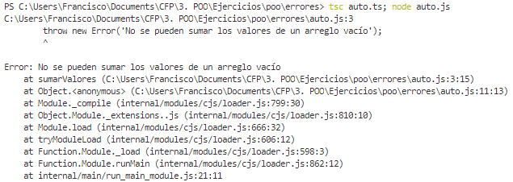
Errores en TypeScript (2)
Cuando ejecutamos código sin envolverlo en un try/catch
Cuando lo ejecutamos envolviéndolo, es decir contemplando el caso en que se de el error

Slide 8
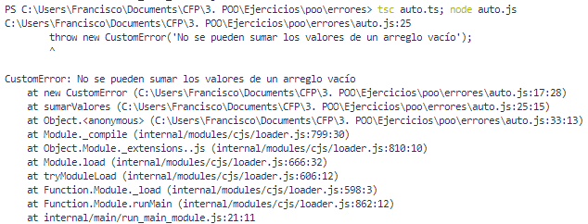
Posibilidad de Definir Errores
class CustomError extends Error {
public constructor(message?: string) {
super(message);
this.name = CustomError.name;
}
}
Definimos nuestros propios errores como si fuesen una clase más
El uso de errores propios nos puede ayudar a ver por donde viene un error

Slide 9
Demostración en Clase
Captura de errores → try/catch
Definición de Errores
Forzar errores

Slide 10
Curso CFP
Repaso de la Semana

Slide 11
Repaso - Interfaces
Consiste en un planteo de lo que una clase debería hacer
Los métodos se especifican pero no se implementan
No se ponen modificadores de acceso
Todo es public
Recomendación → si bien se puede, no poner variables internas en las interfaces
Porque se pondría todo como público
Las clases que implementen la interfaz expondrían al exterior su estado → se rompe el encapsulamiento

Slide 12
Repaso - Clase Abstracta
Existe un “punto intermedio” entre las clases y las interfaces
Ni todo definido (interfaces), ni todo implementado (clases)
Las clases abstractas son clases normales, pero que permiten tener métodos sin implementar
La contra que tienen, es que no se pueden instanciar → o sea no se pueden usar
Tiene que haber otra clase que las extienda e implemente el método que les falta implementar
Una clase no se puede usar si no tiene todos sus métodos implementados

Slide 13
Repaso - Patrones de Diseño
Los problemas conocidos en programación tienen soluciones conocidas
Las soluciones conocidas se llaman patrones de diseño
Se tratan de formas de programar que facilitan la resolución de un problema
Existen muchos patrones de diseño
Vamos a ver los patrones que usan como solución, los mecanismos de programación orientada a objetos

Slide 14
Repaso - Errores
En TypeScript se pueden lanzar errores cuando se detecta que algún valor no cumple con alguna condición determinada
Junto con cada error se puede incluir un mensaje de error que nosotros querramos
De esta manera, cada vez que por ejemplo queramos hacer validación de parámetros, en caso de presentarse valores inválidos, generamos un error

Slide 15
Recomendaciones Generales
Recordar hacer un planteo de la solución antes de pasar a la implementación
El uso de interfaces es muy recomendable para pensar de forma más pulida la funcionalidad que debería tener una clase
Una clase tiene que tener una sola responsabilidad
Los patrones de diseño si bien son soluciones conocidas a problemas conocidos, no son una navaja suiza
No forzarlos, saber justificar el por qué de su uso
Usar manejo de errores para contemplar casos de datos inválidos

Slide 16
Curso CFP
Ejercicios

Slide 17
Ejercicios - En Clase
Tomar tres ejercicios a elección que hayan hecho antes, y modificar la validación de los datos para hacerla empleando errores

Slide 18
Ejercicios - Fuera de Clase
Ejercicio 1
Agregar soporte de errores a la base de datos básica de la clase 1
Ejercicio 2
A partir del soporte de errores de la base de datos, agregar a dicho soporte manejo de errores propios

